Slide 1
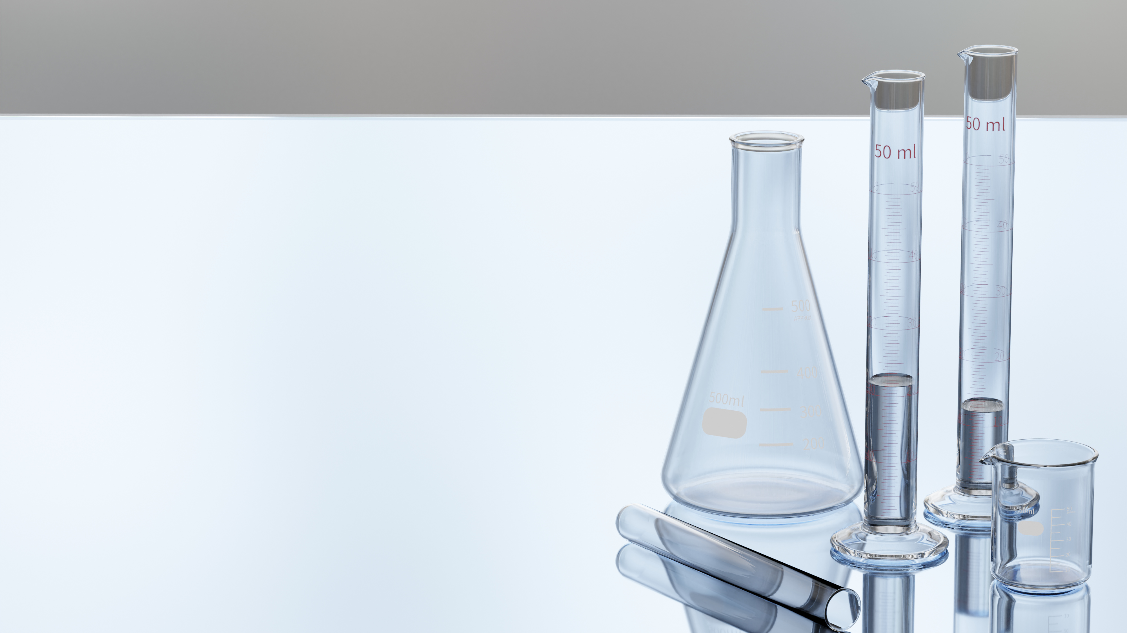
Flask入門
スピーカー : はろわ ( helloworld )

Slide 2
Flaskって知ってる？

Slide 3

Flaskとは
Python用の軽量なWebアプリケーションフレームワーク

Slide 4
他のWebフレームワークとの違いは?
・Djangoなどが例に挙げられる
・Djangoはフルスタックフレームワークと呼ばれ、多機能であるがその分学習コストがデカい
・僕の感覚では富士山とチョモランマくらいの差

Slide 5
Djangoもいいけどサクッと作るならFlaskだよネ

Slide 6
今回の目標
認証機能なしの掲示板webアプリを作る

Slide 7
ここから先はこちらへ
https://qiita.com/helloworld193/private/3929564c7c6efec6e7d1

